Slide 1
5 hal yang mempengaruhi harga jasa programmer dan desainer

Slide 2
Apa aja itu?

Slide 3
Scope pekerjaan
Scope adalah segala hal yang ada di dalam produk software/produk dari project TI dan segala proses di dalamnya. Mendefinisikan apa yang diminta, apa yang mesti dikerjakan, dibagi step-stepnya (rencana->rancangan) sampe menjadi rangkaian berurut apa saja yang dikerjakan. Dengan demikian, dapat diestimasi jadwal dan waktu pengerjaannya. Contoh, ketika saya dari tidur pengen berangkat ke sekolah : - saya bangun tidur (15 menit), kemudian - saya mandi (15 menit), kemudian - saya sarapan (30 menit), kemudian - saya berangkat ke sekolah (20 menit).

Slide 4
Proses pengerjaan
Sulit kah? mudah kah? simple kah? kompleks kah? Terus bagaimana proses yang mesti saya ikuti? banyak kah? tentu mesti memperhatikan, jika ternyata proses untuk mengerjakan codingannya ataupun desainnya, bisa memakan waktu berjam-jam. Mulai dari : - memahami klien kemudian menganalisis kehendak si klien; - brainstorming, berguna untuk mendefinisikan semua kebutuhan biar bisa dikerjakan menjadi karya kita; - inisialisasi, mulai dari kamu corat-coret desain/coba-coba code init/awal sampe jadi prototyping; - prototyping, membuat karyamu sampe dengan prototype; - development/design, mulai deh ngembangin sampe memroses semua kebutuhan menjadi produk - revisi (testing/UAT), mesti ketemu bagian ini, kadang ada saja bagian yang tidak sesuai kehendak klien, nah ini mesti diperhitungkan; - final version, ketika sudah direvisi, dipoles, dibungkus, terus diserahin deh ke klien.

Slide 5
Panjang kan prosesnya? 😀 Makanya perlu diperhatiin betul, jangan sampe harga yang kamu pasang gak sesuai.
Nah, ada beberapa hal itu bisa dikerjakan bebarengan, serentak (jika kamu ngerjainnya berdua atau lebih sama teman), tentu ada beberapa proses bisa dihemat waktunya. Coba lihat ilustrasi berikut :

Slide 6
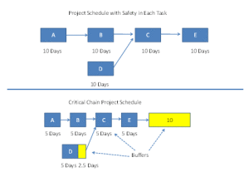
Kalau kita lihat dari gambar di atas, tentu kita bisa memperkirakan, task apa saja yang bisa dikerjakan dalam 1 waktu bersamaan, dan mana yang tidak bisa. Jika tidak bisa, terus taruh di mana prosesnya..apa dikerjakan duluan, apa dikerjakan belakangan? tentu kalau ingin mengerjakan sesuatu, kerjakan dari yang paling mendasar.

Slide 7
Standar harga per jam kerja (hourly rate)
Kalo bagian ini, gak bisa sembarangan ditentuin. Kamu mesti sadari gaji/rate bayaran kamu berapa yang pernah kamu terima? terus itu dikerjakan berapa lama?
Misal : Kamu pernah kerja 2 minggu (10 hari kerja, minus sabtu-minggu) dibayar Rp 3.000.000
Sehari kerja dari jam 09:00–12:00, dilanjut ishoma, terus jam 13:00–16:00, berarti kalo ditotal : 6 jam kerja.
Dan jika kita konversi menjadi perjam, rumusnya: Harga / total jam kerja / total hari Rp. 3.000.000 / 6 / 10 = Rp 50.000
Berarti kamu dibayar Rp50.000,- per jam.

Slide 8
Rate ini selalu naik seiring pengalaman, tentunya bila dinamika perubahannya naik, dalam artian, kamu sudah mengalami pengalaman yang banyak, yang dulunya sulit, jadi gampang, skill bertambah, dan beberapa project kamu jadi terbiasa garap (pengalaman). Semakin tinggi pengalaman, rate tentu semakin tinggi juga.
Apalagi dibarengi skill yang makin tinggi pula (semakin banyak pengalaman, mestinya semakin beragam pula soft skill yang dikuasai).
Bila kamu sudah 10 kali project dalam 2 tahun dengan hourly rate Rp 50.000,-… pas tahun ke-3, ya naikin lagi hourly rate jadi Rp 75.000,- atau Rp 100.000,-.
Apalagi dalam 2 tahun itu kamu sudah belajar banyak, ditambah sekolah lagi, bisa berkali-kali lipat.

Slide 9
Dan lagi-lagi, perhatiin juga standar gaji di dunia saat ini. (coba googling : salary guide [tahun], contoh : salary guide 2014, saya gak akan jelasin ini, cari di google dan baca sendiri sesuai posisi kamu di pekerjaan, bila orang kerja dibayar per bulan (20 hari kerja) sekian rupiah, tentu bisa dihitung per jamnya).
Tentunya, jika kamu di tahun kedua pernah mendapatkan proyek membuat sistem informasi perkantoran dengan harga Rp 60.000.000,-, kemudian di tahun ke empat jangan pasang 60jt lagi, tapi dinaikin. Berapa besar kenaikannya? kalau masih kesulitan menentukan, kembali ke pembahasan kita di atas yang baru kita bahas dan perhatikan di salary guide untuk profesi kita di tahun ke-4 besar gaji/rate-nya berapa.

Slide 10
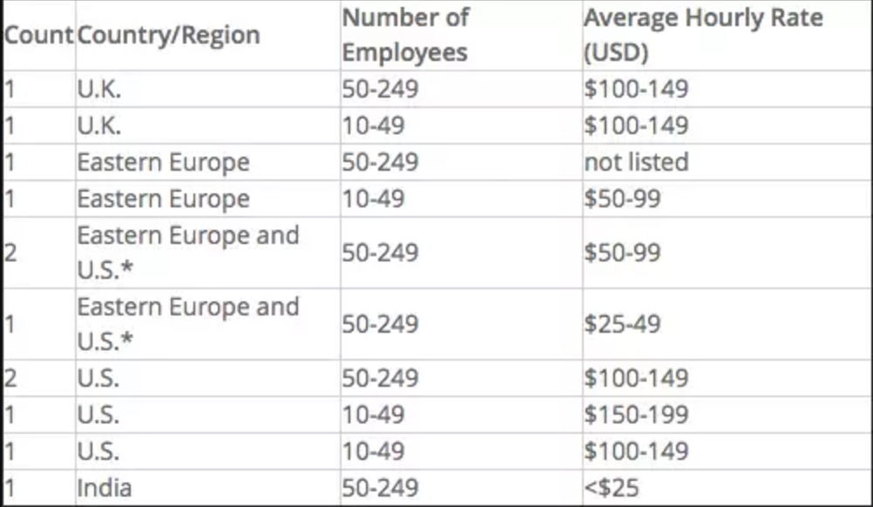
Berikut ini contoh hourly rate di beberapa negara:

Slide 11
Mahal ya? iya, di sana dihargai lebih. Kalo rate di atas diterapkan di indonesia, tentu gak pas 😀 makanya tadi saya sampaikan cek salary guide untuk Indonesia. Contohnya di sini: Salary Guide 2016. Cek profesimu sebagai developer apa. terus cek berapa tahun pengalaman kerjanya. Jika sudah dapat, ya tinggal konversi ke per jam.

Slide 12
Investasi
Seluruh hal yang berhubungan dengan proses yang dikerjakan di atas, dan biaya yang keluar karena hal tersebut. Seperti yang saya jelaskan di atas.
Saya bangun tidur (15 menit) -> gratis
saya mandi (15 menit) -> sabun : Rp 2000, sampoo Rp 1000, pasta gigi+sikat giginya : Rp 8000
saya sarapan (30 menit) -> sarapan ketoprak : Rp 6000, jalan kaki ke TKP
saya berangkat ke sekolah (20 menit) -> berangkat naik motor, bensin Rp 6500
Terus, kalo ditotalin : makan waktu 1 jam 20 menit (1,33 jam), dan biaya : Rp 82.000 (2000+1000+….+6500)

Slide 13
Rumusnya : hourly rate x total proses kerja Jadi, ketika hourly rate kamu Rp 50000, berarti :
Rp 50000 x 1,33 jam + Rp 82.000 = Rp 148666,66 (mari kita bulatkan ke atas :p Rp 149000)
Ya nilai dari project ini : Rp 149.000,-
Contoh di atas mungkin sedikit membingungkan, pada intinya saja ya. Jadi kalau kamu dapat proyek dalam waktu 1 bulan, ya dikonversi saja dalam satuan hari. 1 bulan = 20 hari kerja, 1 hari = 8 jam kerja. 20*8=160 jam.
Misal hourly rate kamu adalah Rp 250.000,- dengan pengalaman sudah 3 tahun. Ya untuk proyek dengan waktu 1 bulan…tinggal dikalikan saja: Rp 250.000*160 jam= Rp 40.000.000
Nilai 40 juta ini bukanlah nilai mutlak, jadi ada nilai resiko juga di dalam proyek, nah ini kita bahas di poin nomor 5 di bawah.

Slide 14
Resiko
Segala hal tentu ada resiko, nah jangan sampe resiko ini terjadi dan menimpa kamu. Resiko mungkin bisa dihindari, tapi jika terjadi, pikirkan dampaknya dan apa antisipasinya. Resiko besar yang biasanya terjadi itu : project diberhentikan di tengah jalan (bahaya dong, ntar ketabrak), requirements berubah (nah ini dia yang biasanya bikin jengkel, udah bikin capek-capek, gak dipake, mesti diganti) Resiko kecil : perubahan minor aplikasi/software, jadi menyita waktu juga walaupun perubahannya dikit-dikit.
Resiko juga mesti diklasifikasikan berdasarkan :
kesempatan terjadi
potensi yang diakibatkan (parah apa nggak?)
kesulitan mendeteksi resiko supaya bisa dihindari

Slide 15
Contoh : bugs di aplikasi Kesempatan terjadi : menengah lah, gak sedikit juga, gak banyak juga kesempatannya. Potensi yang diakibatkan : tinggi, kadang 1 bugs, bisa bikin aplikasi gagal jalan sebagaimana mestinya Kesulitan mendeteksi : tinggi, kadang bugs itu sulit banget dicari >.<
contoh lain : server kebanjiran Kesempatan terjadi : kecil, ini sih kesempatan langka banget sampe-sampe server kebanjiran, kecuali kamu taruh servernya di pinggir kali ciliwung. Potensi yang diakibatkan : tinggi, server tenggelam, nangislah kliennya. Kamu juga mesti ikutan nangis!
Kesulitan mendeteksi : kecil, lah wong hujan deres, knapa gak disingkirin tuh server ke tempat yang tinggi.

Slide 16
Nah, resiko-resiko seperti ini yang mesti diperhitungkan. Terutama ya bayaran kamu. Misal kalo kejadian macem-macem, bayaran kamu telat, bagaimana?. Atau kamunya yang telat ngumpul kerjaan bagaimana?

Slide 17
Dari sisi developer, pas di kontrak kerja, jangan lupa cantumkan aturan-aturan untuk klien (biasanya klien bikin aturan-aturan juga di poin proposal proyek (misal: apabila kamu telat mengumpulkan progress, atau progress tidak sesuai apa yang diharapkan klien, biasanya klien punya hak mengurangi harga proyek), nah, di sini kamu juga perlu membuat aturan-aturan atau klausa yang memperjelas batasan kamu selaku developer, misal: masalah konfigurasi server ataupun backend bukan tanggungjawab kamu yang seorang developer mobile app, masalah akun PlayStore tanggungjawab klien dan harus menggunakan data dari klien, atau apabila ada permintaan tambahan di luar scope pekerjaan yang telah disepakati, maka klien harus di-charge bayaran baru. Itu harus ada klause kerjasama tambahan yang menyatakan poin-poin apa saja tambahannya dan berapa besar biayanya. Nah yang model ini, developer sering luput, lalai, klien menghendaki revisi ini itu, tambahan ini-itu, tapi nilai proyeksi investasinya tetap. Jatuhnya kita yang rugi. 🙂

Slide 18
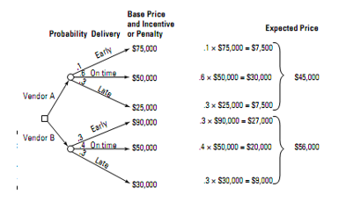
Berikut ini ada gambar ilustrasi bagaimana harga sebuah proyek apabila di-deliver ke klien lebih awal, tepat waktu atau terlambat. Dan berapa harga yang diharapkan. Dari sini bisa kamu kenali kalau untuk deliver sebuah progress pekerjaan ada resiko pinalty dari klien. Dan itu seharusnya kamu sudah antisipasi.

Slide 19
https://medium.com/@widy.agung/menentukan-harga-jasa-untuk-programmer-dan-desainer-5171d2a18976

